Slide 1
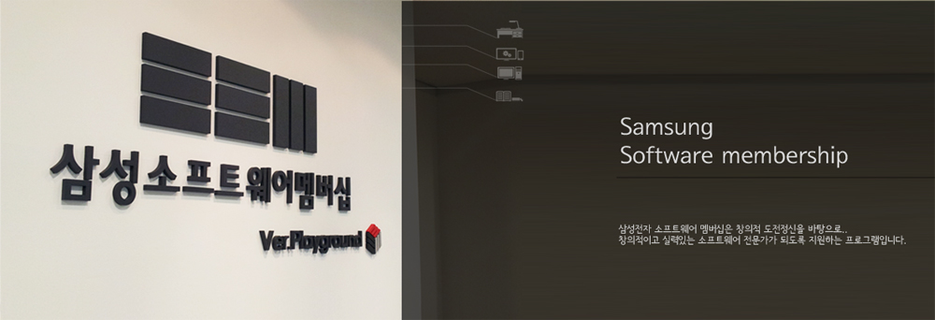
삼성 소프트웨어 멤버십
2315 스파이(가칭)
전효재, 김성후, 함형찬, 조병우, 곽현지 장은혜 | 2013-08-06

Slide 2
전효재_기획(Game Design)
작업 내용 | 10 | 11 | 12 | 13 | 14 | 15 | 16 | 17 | 18 | 19 | 20 | 21 | 22 | 23 | 24 | 25 | 26 | 27 | 28 | 29 | 30
(로고, 메인 화면) UI, 시스템 문서 (화면 UI, 크기, 순서, 플로우 차트)
배경 컨셉 및 작업 지시서 (배경 컨셉, 크기, 오브젝트 종류, 개수)
캐릭터 컨셉 및 작업 지시서 (캐릭터 컨셉, 크기, 개수, 애니메이션 행동)
스테이지 선택 화면 UI, 시스템 문서 (플로우 차트, 화면 UI, 화면 전환)
화면 스크롤 시스템 문서 (상, 하, 좌, 우 움직임, 확대/축소, 가속도 효과)
전체 맵 UI, 시스템 문서 (확대/축소에 따른 전체 맵, 뷰 전환 및 UI)
유한 상태 기계 다이어그램 문서
유닛 시스템(속성) 시스템 문서 (유닛별 타입 및 속성(공격범위 등)에 따른 시스템)
일시정지 시스템 문서 (일시정지 시 팝업창 메뉴 UI 포함)
유닛 Wave 시스템 문서 (패턴 설계에 따른 유닛 등장)
유닛 선택, 재선택 시스템 문서 (유닛 선택, 재선택 규칙)
발사체 시스템 문서 (원거리 유닛에 따른 발사체)
내부 UI 시스템 및 작업 지시서 (상태 창, 팝업 창)
Computer AI 시스템 문서 (일반, 감시자 유닛의 속성에 따른 시스템)
플레이어 캐릭터 시스템 문서(공격, 이동)
발사체 시스템 문서
이펙트 컨셉 작업 지시서
플레이어 발각 시스템 문서
일러스트 컨셉 및 작업 지시서
사운드 효과음, 배경음 작업
스테이지 레벨 디자인(1-1, 1-2)
유닛 밸런싱 및 QA(품질관리) 진행
일정

Slide 3
일정
곽현지_그래픽(Game Graphic)
작업 내용 | 10 | 11 | 12 | 13 | 14 | 15 | 16 | 17 | 18 | 19 | 20 | 21 | 22 | 23 | 24 | 25 | 26 | 27 | 28 | 29 | 30
캐릭터 디자인 (주인공, 일반, 감시자)
캐릭터 애니메이션 디자인 (주인공, 일반, 감시자)
이펙트 제작
일러스트(타이틀 제작)
외부 UI 제작
보정 작업
장은혜_그래픽(Game Graphic)
작업 내용 | 10 | 11 | 12 | 13 | 14 | 15 | 16 | 17 | 18 | 19 | 20 | 21 | 22 | 23 | 24 | 25 | 26 | 27 | 28 | 29 | 30
배경 디자인 (타일, 테두리)
배경 오브젝트 디자인
이펙트 제작
내부 UI 제작
보정 작업

Slide 4
일정
김성후_프로그래밍(Game Programming)
작업 내용 | 10 | 11 | 12 | 13 | 14 | 15 | 16 | 17 | 18 | 19 | 20 | 21 | 22 | 23 | 24 | 25 | 26 | 27 | 28 | 29 | 30
지형, 장애물 테스트 맵 제작
화면 터치 제스쳐에 따른 화면 전환 구현 (상, 하, 좌, 우 움직임, 확대/축소, 가속도 효과 적용)
전체화면 전환 시 전체맵 구현
유닛 등장 패턴 설계 및 구현
양측 진영 유닛 카운트 표시 및 UI 구현
유닛 재 선택 UI 구현
주인공 발각 시 모든 유닛 타겟 변경 구현 (한쪽 진영 카운트 0, 한 쪽 진영 오래 머물 시)
스테이지 1-1, 1-2 맵 제작
조병우_프로그래밍(Game Programming)
작업 내용 | 10 | 11 | 12 | 13 | 14 | 15 | 16 | 17 | 18 | 19 | 20 | 21 | 22 | 23 | 24 | 25 | 26 | 27 | 28 | 29 | 30
로고 화면, 메인 화면 구현
스테이지 선택 화면 구현
유한 상태 기계 오토마타 설계 (AI)
유닛 이동 패턴 및 공격 목표 설정 구현 (AI)
감시자 이동 패턴 구현 및 감지 구현 (AI)
주인공 발각 시 모든 유닛 타겟 변경 구현 (감시자에 의한 발각)
일시 정지 구현 (일시 정지 시 팝업 창 메뉴 UI 구현 포함)
게임 종료 시 UI 구현 (팝업 창 메뉴 ▶ 재시작, 다음 단계, 메인 화면 이동)

Slide 5
일정
함형찬_프로그래밍(Game Programming)
작업 내용 | 10 | 11 | 12 | 13 | 14 | 15 | 16 | 17 | 18 | 19 | 20 | 21 | 22 | 23 | 24 | 25 | 26 | 27 | 28 | 29 | 30
유닛 이동, 공격, 정지, 죽음 애니메이션 구현 (본 애니메이션을 적용한 Spine)
플레이어가 원하는 위치 유닛 이동 구현 (길 찾기 Nav Mesh 사용) (목표 위치까지 방향 표시 UI 구현)
유닛 별 타입 및 속성 설정
원거리 유닛 발사체 이동 및 충돌 구현
유닛별 사정거리에 따른 공격 구현
유닛별 속성에 따른 데미지 적용
적군 유닛 선택 시 공격 구현
전체 중 플레이어가 원하는 유닛 선택 구현
상황에 따른 이펙트 효과 적용
사운드 효과 적용

Slide 6
Q/A

